Slide 1
Modelos lineales para Clasificación

Slide 2
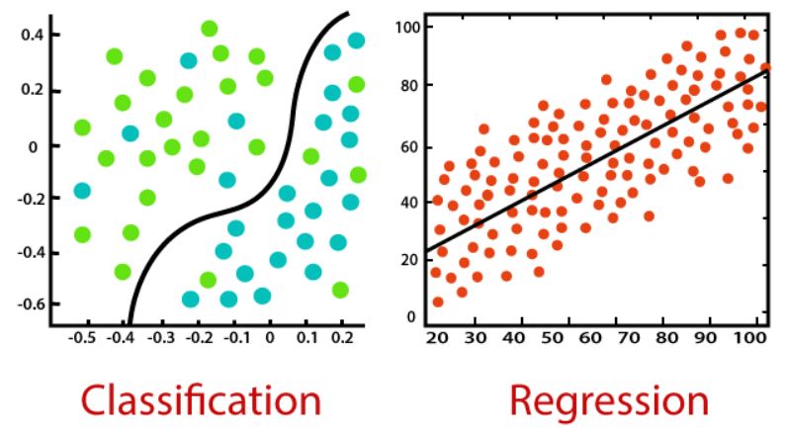
y es categórica
y es numérica

Slide 3

Problemas de Clasificación

Slide 4
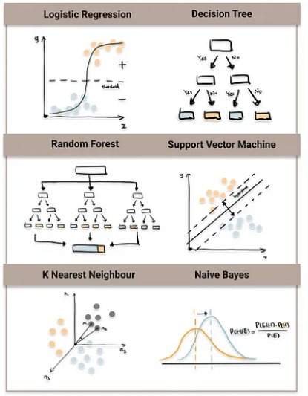
Algoritmos de Clasificación

Slide 5
Clasificación Binaria vs Multi-clase

Slide 6
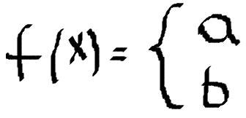
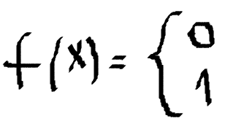
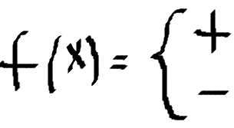
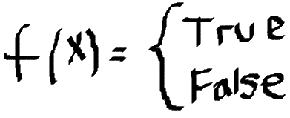
Clasificación binaria
En una clasificación binaria, la variable puede tomar dos valores. También puede decirse que la variable “es o no es”.

Slide 7
Ejemplos
Detección de fraude
Diagnóstico médico
Detección de spam en correo electrónico
Predicción de que algo pase o que no pase (lluvia, accidentes, etc)

Slide 8
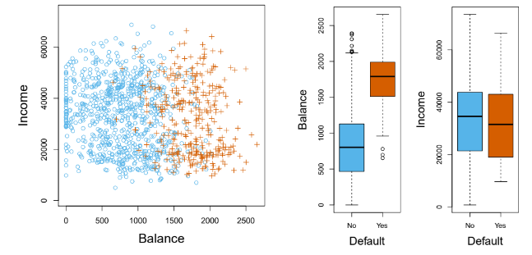
Ejemplo de default en tarjeta de crédito
Las features son ingresos anuales y los saldos mensuales de tarjetas de crédito. Los que incumplieron en sus pagos se muestran en naranja, los que no en azul.

Slide 9

Si ponemos números…
una regresión lineal?

Slide 10

Regresión lineal para Clasificación binaria
Sólo válido para problemas binarios (y hasta ahí!).
Diagnóstico médico
Podríamos ajustar una regresión lineal a esta respuesta binaria y predecir drug overdose si Y > 0.5 y un stroke en caso contrario.
nos podría acercar a definir algún criterio para estimar probabilidad?

Slide 11
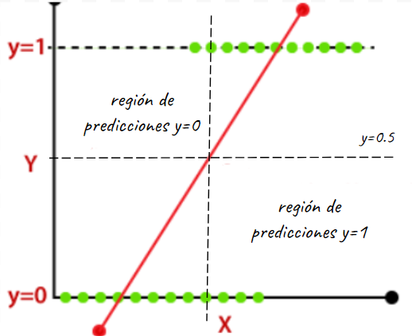
Ajuste de la regresión lineal
¿Qué tal el ajuste? ¿Parece bueno?
¿La recta puede definir probabilidad de pertenencia a una clase?

Slide 12
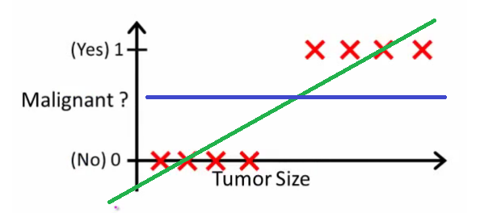
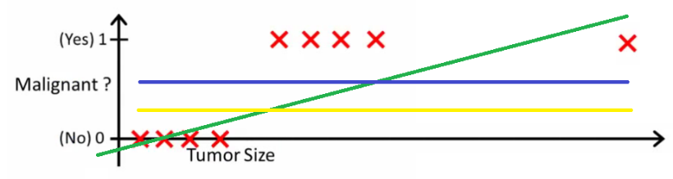
aparece un outlier y baja mucho el threshold (línea amarilla)

Slide 13
Clasificación Multi-Clase
Clasificación de señales de tránsito (vehículos inteligentes).
Clasificación de vinos por cepa.
Detección de objetos.
“Sentiment Analysis”.

Slide 14
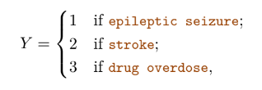
Regresión lineal en problemas multi-clase
No hay forma de asignar valores en este problema y conservar el sentido de los mismos.

Slide 15
Regresión logística
(empecemos con problemas binarios)

Slide 16
Regresión Logística
Función de decisión y_{pred}=d(c_{pred})
Regresión lineal
z_{pred} = X 𝛃
c_{pred} pertenece al conjunto [0,1]
Función sigmoidea
c_{pred} = f(z_{pred} )
z_{pred} en los reales!
Observaciones
X, y
y_{pred} es 0 o 1. Es la predicción del modelo.
¿Y la función de pérdida? ¿Qué voy a minimizar para obtener los mejores coeficientes?

Slide 17
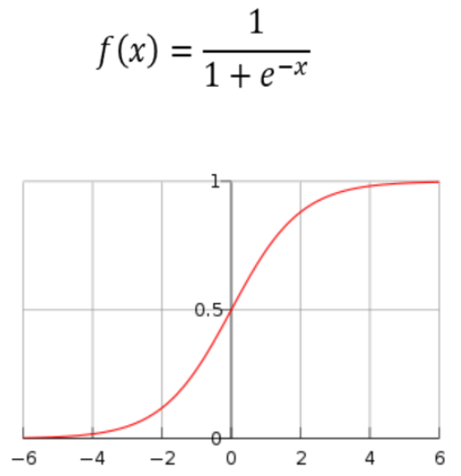
Función sigmoidea
Nunca es mayor a uno ni menor a cero.
Justo lo que necesitamos, mapear de los
reales al conjunto [0,1]
¿Qué otra función podría haber usado?

Slide 18
Función de decisión
clase 0
clase 1
Consiste en elegir un threshold para separar las clases
No necesariamente es 0.5

Slide 19
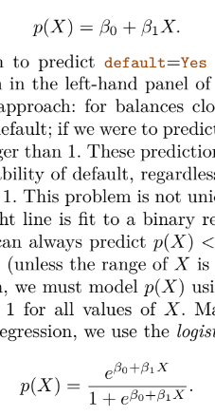
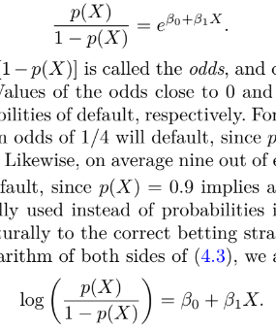
Función logística
segunda aproximación: función logística
primer aproximación
razón de probabilidad
odds (chances)
log odds or logit. (logaritmo de las chances)

Slide 20
Odds
Si decimos 9 personas de cada diez van a tener un default en la tarjeta de crédito
p(X) = 0.9
odds = 0.9 / (1-0.9) = 9
Si decimos 5 personas de cada diez van a tener un default:
p(X) = 0.5
odds = 0.5 / (1 - 0.5) = 1
Las odds varían entre 0 e infinito. Nos permiten mapear el conjunto de probabilidades [0,1] a los reales positivos.

Slide 21

Logit
Si además le hacemos el logaritmo mapeamos de los reales positivos a todos los reales.
De ahí que logit(p(X)) pueda ser representado por la combinación lineal.
logit (p(X)) =
cuando p(X) = 1 - p(X) = 0.5 la solución es un hiperplano de p dimensiones (p features)
Y más aún, para cualquier p(X), la separación es también un hiperplano !!! Solo que con otro término independiente.

Slide 22
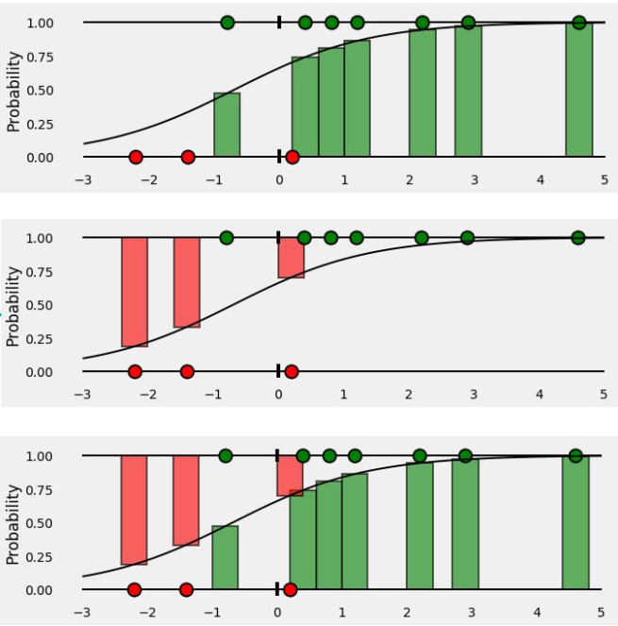

Slide 23
Coeficientes de la Regresión Logística Binaria

Slide 24
Función de Costo
¿Qué sería lo equivalente a los RSS?

Slide 25



Función de Costo
Densidad de probabilidad de Bernoulli
Equivalentemente,
Se busca maximizar la productoria

Slide 26

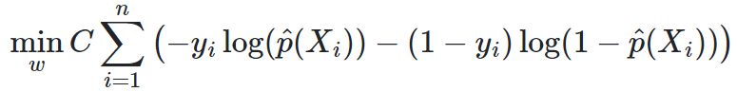
Función de Costo
Aplicando logaritmos
Y cómo minimizar es más simple que maximizar, minimizamos la siguiente función

Slide 27
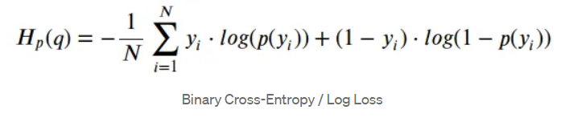
Binary Cross Entropy

Slide 28
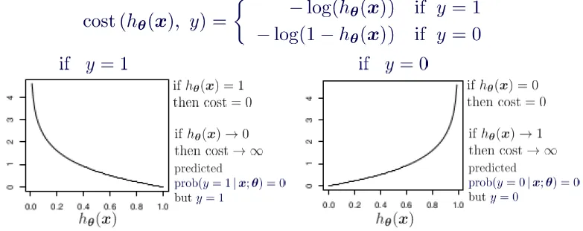
Binary Cross Entropy

Slide 29
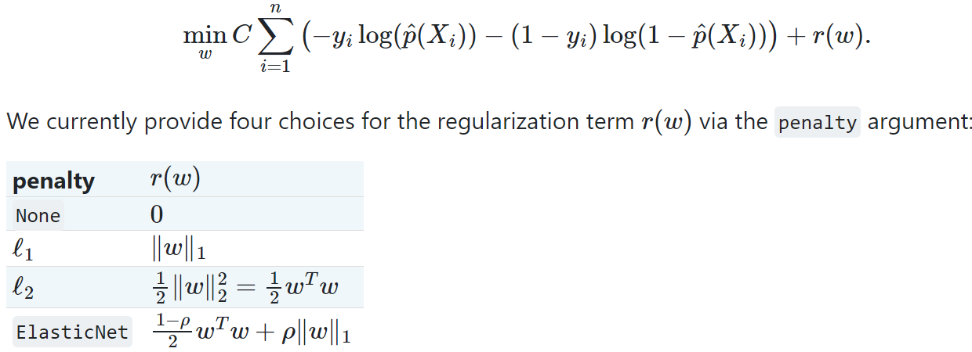
Función de Costo - Regularización
:

Slide 30
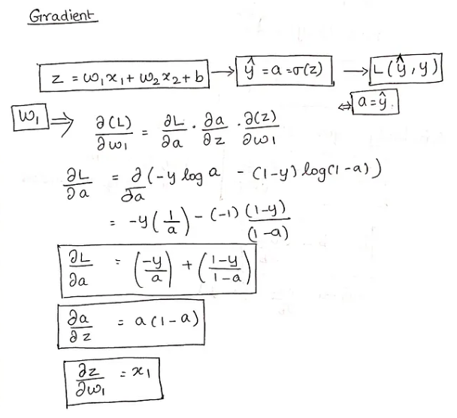

Slide 31
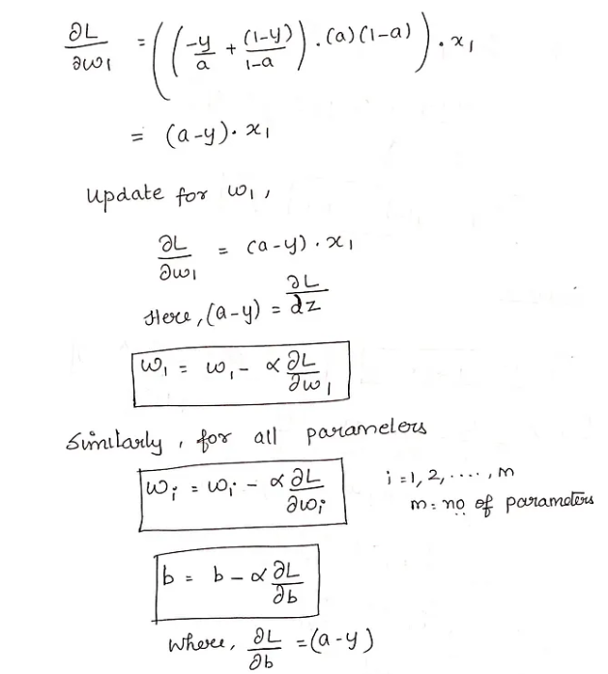

Slide 33
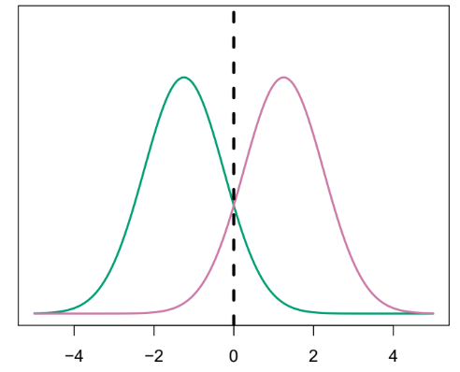

Slide 34
Problemas multiclase

Slide 35
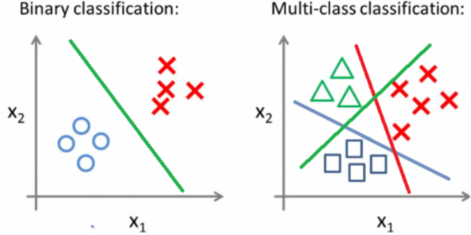
Problemas multiclase

Slide 36

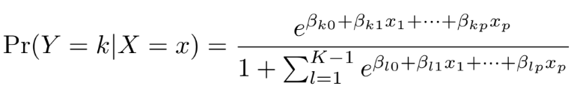
Probabilidad de pertenecer a la clase k

Slide 37
Métricas
Midiendo el desempeño del modelo

Slide 38
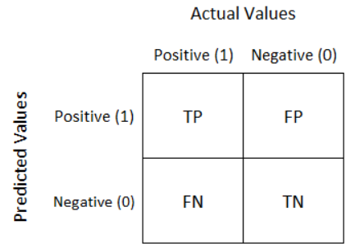
Matriz de confusión
Definimos una clase como la “positiva”.

Slide 39
Verdadero positivo Interpretación: Predijiste positivo y es verdad. Predijiste que llovía y llovió efectivamente. | Falso positivo (Error tipo 1) Interpretación: Predijiste positivo y es falso. Predijiste que llovía pero no llovió.
Falso Negativo (Error Tipo 2) Interpretación: Predijiste algo negativo y es falso. Predijiste que no llovía y sí llovió. | Verdadero Negativo Interpretación: Predijiste algo negativo y es cierto. Predijiste que no llovía y efectivamente no llovió

Slide 40
Accuracy
(VP+VN)/(VP+VN+FP+FN)
Verdadero positivo Interpretación: Predijiste positivo y es verdad. Predijiste que llovía y llovió efectivamente. | Falso positivo (Error tipo 1) Interpretación: Predijiste positivo y es falso. Predijiste que llovía pero no llovió.
Falso Negativo (Error Tipo 2) Interpretación: Predijiste algo negativo y es falso. Predijiste que no llovía y sí llovió. | Verdadero Negativo Interpretación: Predijiste algo negativo y es cierto. Predijiste que no llovía y efectivamente no llovió

Slide 41
Accuracy
Representa la cantidad de aciertos del modelo respecto del total de datos.
Es una buena métrica para problemas cuyos dataset están balanceados.

Slide 42
Recall
VP/(VP+FN) o VN/(FP+VN) según la clase
Verdadero positivo Interpretación: Predijiste positivo y es verdad. Predijiste que llovía y llovió efectivamente. | Falso positivo (Error tipo 1) Interpretación: Predijiste positivo y es falso. Predijiste que llovía pero no llovió.
Falso Negativo (Error Tipo 2) Interpretación: Predijiste algo negativo y es falso. Predijiste que no llovía y sí llovió. | Verdadero Negativo Interpretación: Predijiste algo negativo y es cierto. Predijiste que no llovía y efectivamente no llovió

Slide 43
Recall
Representa, dentro de la misma clase, cuántas fueron correctamente clasificadas.
En este caso, para un problema de clases desbalanceadas, se puede encontrar que una clase tenga un recall muy alto y la otra muy bajo, de esta forma se detecta un problema en el modelo, no así en el accuracy,

Slide 44
Precisión
VP/(VP+FP) o VN/(FN+VN) según la clase
Verdadero positivo Interpretación: Predijiste positivo y es verdad. Predijiste que llovía y llovió efectivamente. | Falso positivo (Error tipo 1) Interpretación: Predijiste positivo y es falso. Predijiste que llovía pero no llovió.
Falso Negativo (Error Tipo 2) Interpretación: Predijiste algo negativo y es falso. Predijiste que no llovía y sí llovió. | Verdadero Negativo Interpretación: Predijiste algo negativo y es cierto. Predijiste que no llovía y efectivamente no llovió

Slide 45
Precisión
De las clases que se han clasificado como positivas, indica cuántas realmente lo son.
A menores falsos positivos, mayor la precisión.

Slide 46
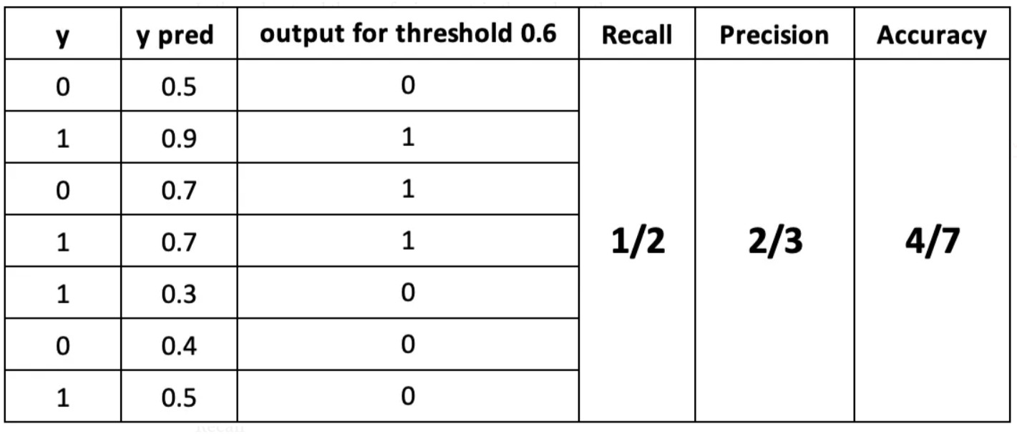

Slide 47
F1 Score (o F-Measure)
Podría ser bueno considerar una métrica que tenga en cuenta tanto la precisión como el recall.
Se utiliza una media armónica
F1 = 2 * ((recall * precision)/(recall + precision))
En problemas de alto recall y baja precisión o viceversa, un promedio no tiene un buen desempeño. La media armónica penaliza mejor si alguno de los dos es bajo (ya que están multiplicando)

Slide 48
Accuracy, Recall, Precision & F1
Recall, Precision y F1 se calculan para una clase en específico. Es decir, a la hora de evaluarlos, para cada uno de ellos hay que realizar dos cálculos, uno para cada clase.
Accuracy se calcula para todo el conjunto. Sólo hay una accuracy.

Slide 49
Accuracy, Recall, Precision & F1
La exactitud (accuracy) se utiliza cuando los Verdaderos Positivos (True Positives) y los Verdaderos Negativos (True Negatives) son más importantes. Es una métrica útil cuando el dataset está balanceado.
Si los Falsos Positivos (False Positives) son mucho más importantes que los FN, conviene utilizar la precisión.
Si los Falsos Negativos (False Negatives) son mucho más importantes que los FP, conviene utilizar el recall.
El F1-Score se utiliza cuando los Falsos Negativos (False Negatives) y los Falsos Positivos (False Positives) son importantes. Y es una muy buena métrica para datos desbalanceados.

Slide 50
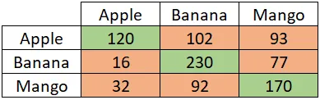
Problemas multiclase: Matriz de confusión 3x3
¿Cuánto es la accuracy?

Slide 51
Problemas multiclase: Matriz de confusión 3x3
Precision(Apple)=120/(120+102+93)=0.38
Precision(Banana)=230/(16+230+77) = 0.71
Precision(Mango)=170/(32+92+77) = 0.84
Recall(Apple)=120/(120+16+32)=0.71
Recall(Banana)=230/(230+102+92) = 0.54
Recall(Mango)=170/(170+93+77) = 0.50

Slide 52
Implementación en sklearn
https://scikit-learn.org/stable/modules/model_evaluation.html#classification-metrics

Slide 53


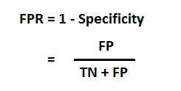
Curva ROC (Receiver Operating Characteristics)

Slide 54
Curva ROC
Entrenar un modelo de clasificación.
Obtener, para los datos de validación, las probabilidades de pertenencia a una de las clases.
Para cada umbral entre 0 y 1, con una cierta granularidad:
Se calcula TPR y FPR.

Slide 55
Curva ROC
Para un umbral=0, el modelo siempre predice la clase positiva. Por lo que FN=0 y resulta TPR=1. Además TN=0 así que FPR=1 también.
Para un umbral=1, el modelo siempre predice la clase negativa. Por lo que TP=0 entonces TPR=0 y FP=0 por lo que FPR=0 también.
Los puntos (0,0) y (1,1) son parte entonces de la gráfica siempre.
A medida que varía el umbral, obtendremos puntos (FPR, TPR). Se espera que TPR>FPR (que el modelo prediga más True Positives que False Positives), con lo cual la curva final debería quedar por encima de

Slide 56
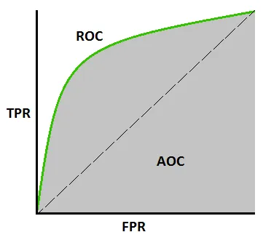
El modelo perfecto sería aquel cuya curva ROC contenga el punto (0,1). Dado que punto representa que no hay falsos positivos ni falsos negativos.

Slide 57
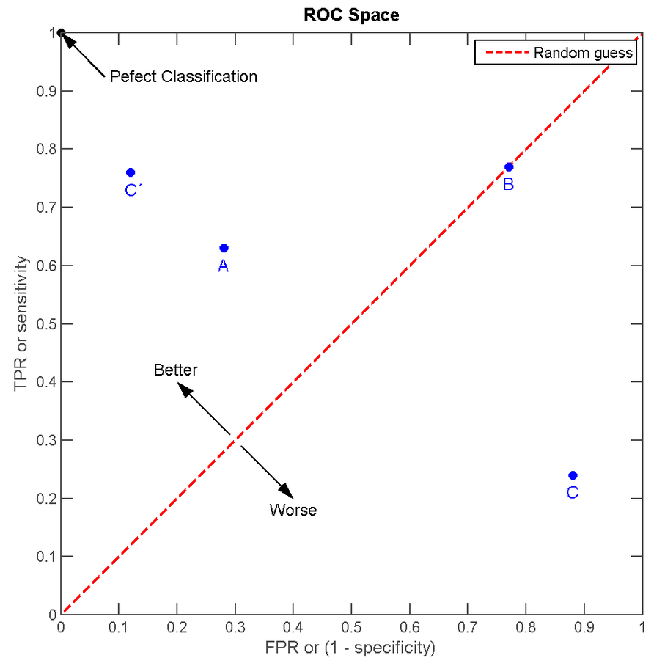

Slide 58
AUC - Area Under the Curve (Área bajo la curva)
Es el área debajo de la curva ROC. Su valor máximo es 1 (cuadrado de lado 1).
Puede ser entonces un indicador de desempeño.
Mientras más cercano esté a 1, implica que la curva ROC está más cerca de contener al punto (0,1).
Si es 0.5, el modelo es tan malo como predecir random.

Slide 59
ROC - AUC
Suma algo interesante que es la variación del umbral. Se puede intentar optimizar la elección de este umbral, por fuera de lo que tengan preestablecido los modelos de clasificación (usualmente seteado en 0.5).

Slide 60
Balanceo de clases

Slide 61
Balanceo de clases
Se da cuando hay una significativa mayor cantidad de datos de una clase respecto de la otra.
Muy común en problemas de detección de fraude (más “no fraudes” que “fraudes”), diagnóstico médico (más “benigno” que “maligno”), entre otros.
Los modelos pueden tender a estar más sesgados por reducir el costo global de todo el conjunto de muestras, lo que resulta en reducir más el costo de la clase que más datos tiene a reducir el costo de la clase que menos datos tiene.

Slide 62
Métodos para corregir el desbalanceo de clases
Asignar pesos distintos en la función de costo: que los pesos de la clase minoritaria sean mucho mayores que los pesos de la clase mayoritaria.
Sobre los datos de entrenamiento, generar muchas más observaciones que tengan datos de la clase minoritaria: oversampling. Por ejemplo duplicar esas observaciones.
Sobre los datos de entrenamiento, descartar observaciones que tengan datos de la clase mayoritaria: undersampling.

Slide 63
Métodos para corregir el desbalanceo de clases
Los métodos de oversampling y undersampling pueden ser tan simples como duplicar filas que ya existen o descartar filas.
Pero también pueden ser más complejos, por ejemplo SMOTE (ver aquí) propone:
Identificar algunos puntos aleatorios de la clase minoritaria.
Para cada punto de esos puntos, obtiene sus k-Nearest Neighbours (los k puntos más cercanos).
Para cada uno de esos vecinos, genera una muestra que esté en algún lugar del medio de las dos.
Repite los pasos hasta generar todos los datos deseados.
Visualización: https://www.youtube.com/watch?v=NvrfSntsm7w&t=23s

